Slide 1


GRINKIŠKIO JONO PODERIO GIMNAZIJA
Projektas „KOKYBĖS KREPŠELIS“
(NR. 09.2.1-ESFA-V-719-01-0001),
finansuojamas Europos socialinio fondo lėšomis
2022-01-06, Šiaulėnai

Slide 2
BENDRI DUOMENYS
Projekto vykdymo laikotarpis- 2020-2022m.m.
2020-2021m.m.- 21240 Eur
2021-2022 m.m.-21440 Eur
Visa skirta suma- 42680 Eur
Kokybės krepšelio veiklose dalyvavo 204 mokiniai, veiklas vykdė 32 pedagogai.

Slide 3
Projekto tikslas: Gerinti kiekvieno mokinio pažangą ir mokymosi pasiekimus
Stiprinti individualią mokymo(si) pagalbą mokiniams.
1
Sukurti gimnazijoje naujas edukacines erdves.
2
Stiprinti pedagogų kompetencijas, reikalingas pamokos kokybės tobulinimui.
3

Slide 4
Uždavinys. Stiprinti individualią mokymo(si) pagalbą mokiniams.
1
1.1. Individualios mokymosi pagalbos užtikrinimas, įsteigiant 8 konsultacinius centrus.
1.2. Individualios pagalbos teikimas pradinėse klasėse.
1.3. Namų darbų ruošos klubo steigimas.
1.4. Pirmos klasės mokinių skaitymo kompetencijų ugdymas.

Slide 5
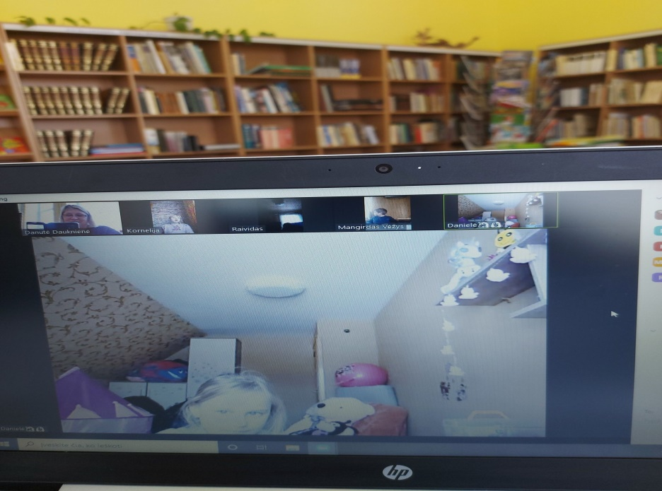
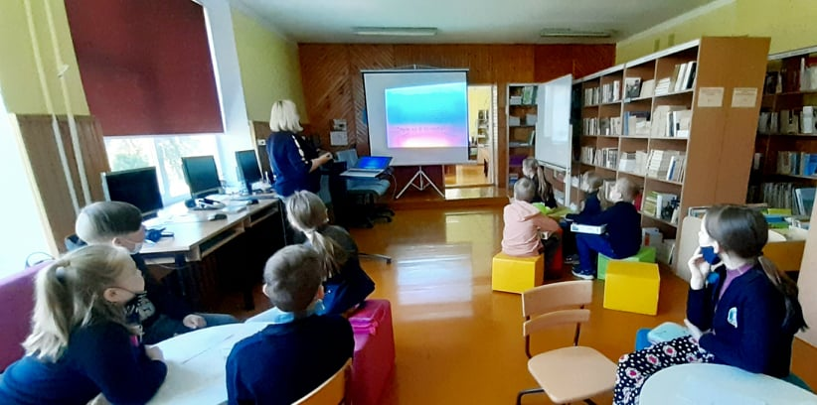
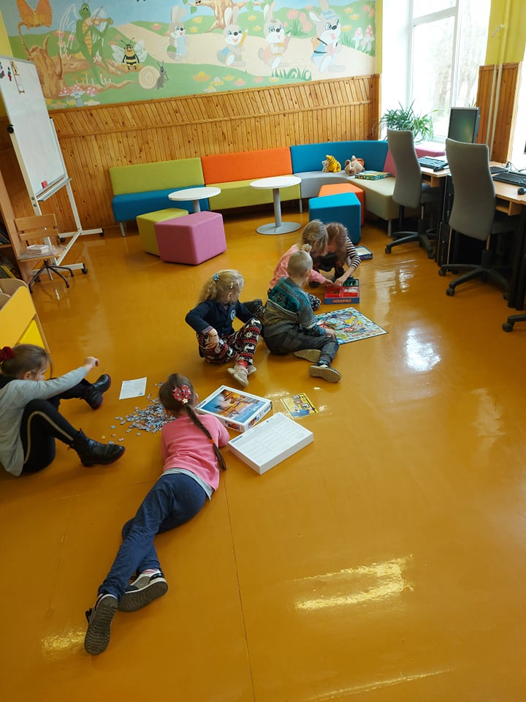

Slide 6
Stiprinti individualią mokymo(si) pagalbą mokiniams.
2
2.1. Neformaliojo švietimo programa ,,Keramikos paslaptys“, skirta socialiai pažeidžiamiems vaikams.
2.3.Gimnazijos patalpų pritaikymas savaiminiui mokymuisi: koridorių kabinetų sienų, grindų, laiptų vizualizavimas įvairia mokomąja medžiaga.
2.4. Gamtos mokslų laboratorijos įkūrimas.
2.2. Skaitmeninio ugdymo turinio diegimas, siekiant veiksmingo diferencijavimo ir individualizavimo.

Slide 7
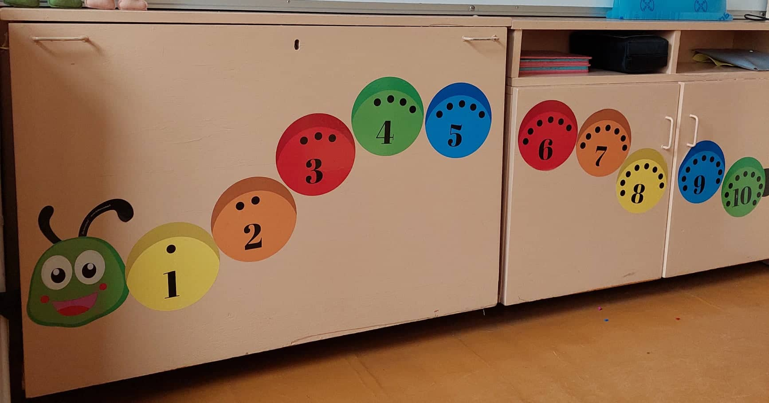
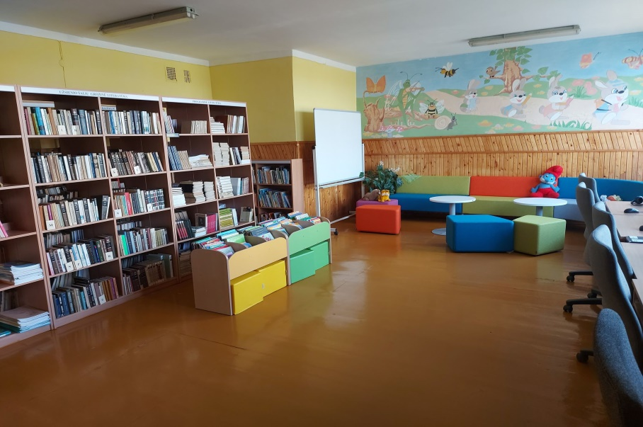
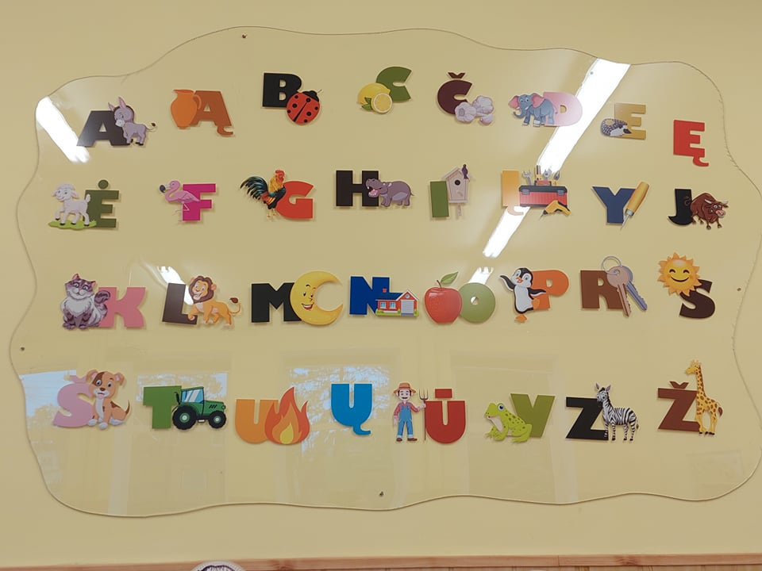
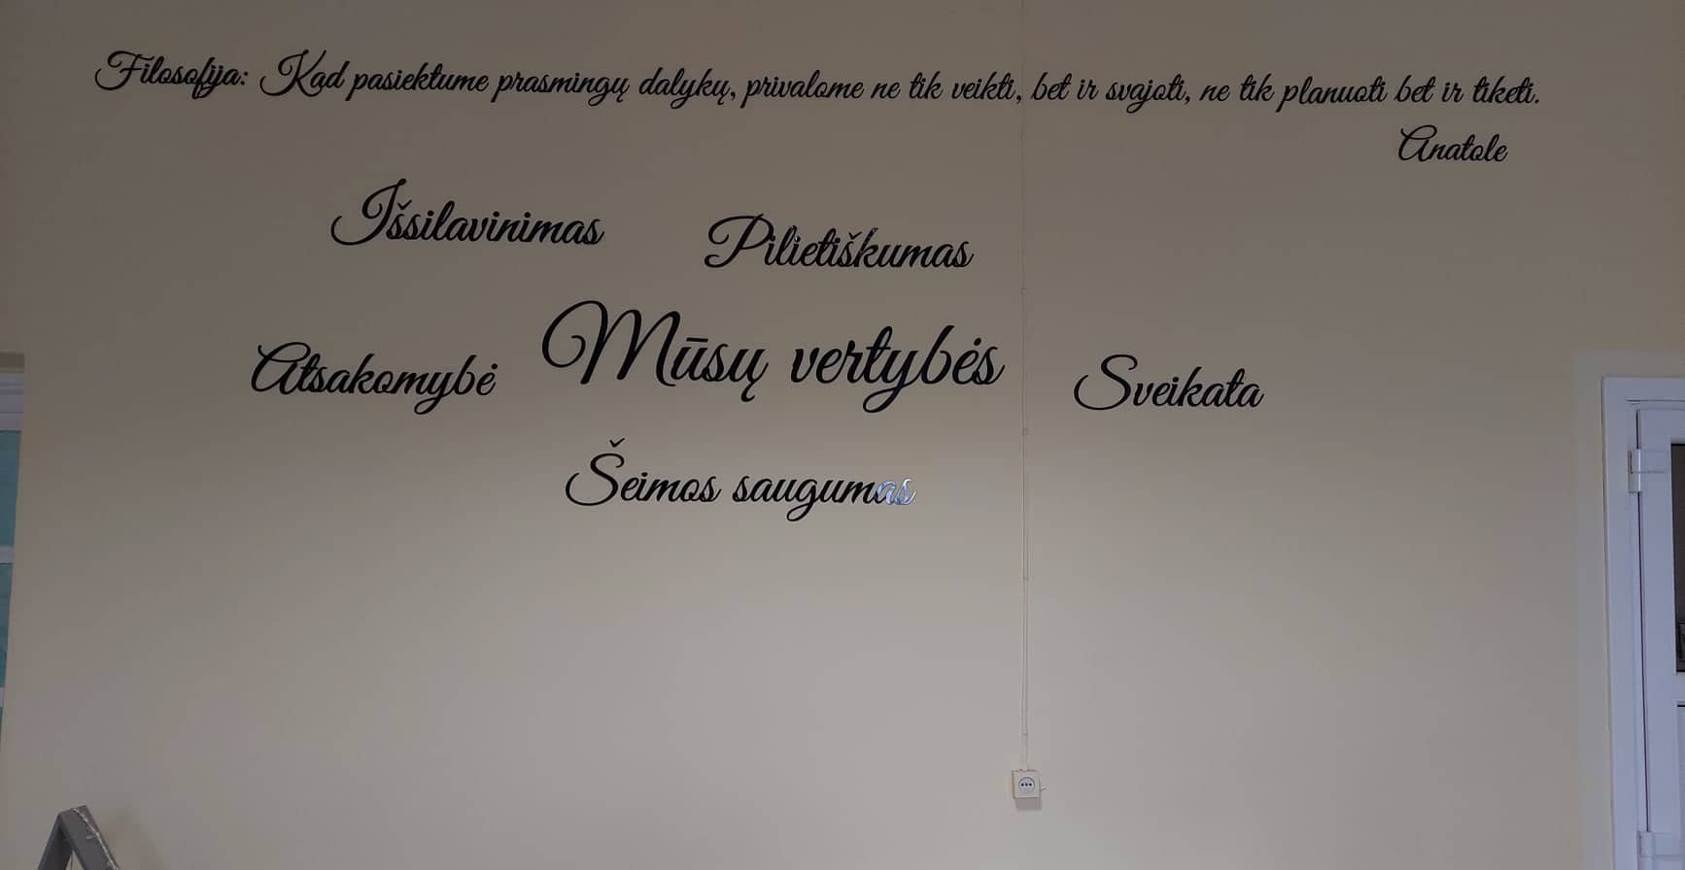

Slide 8
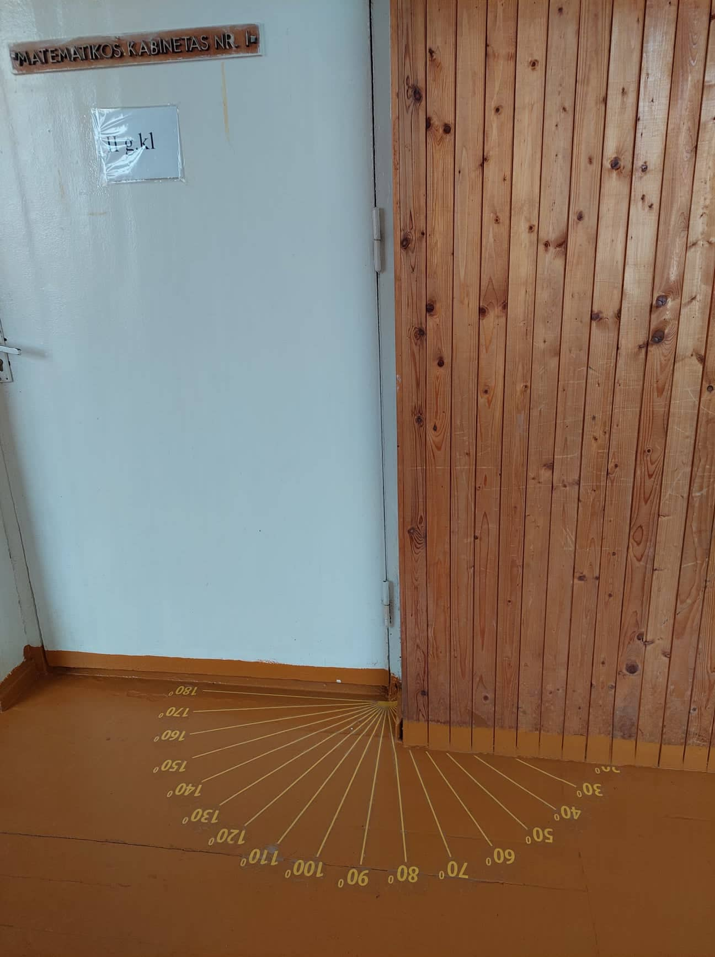
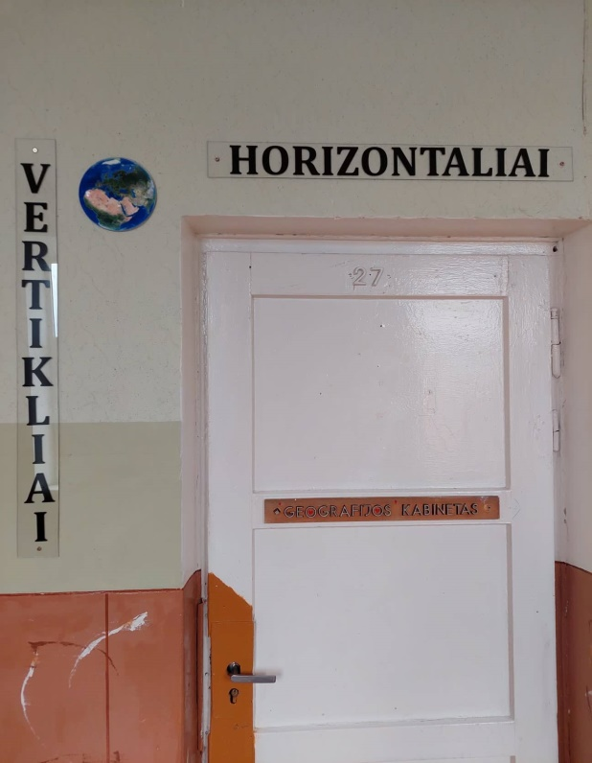
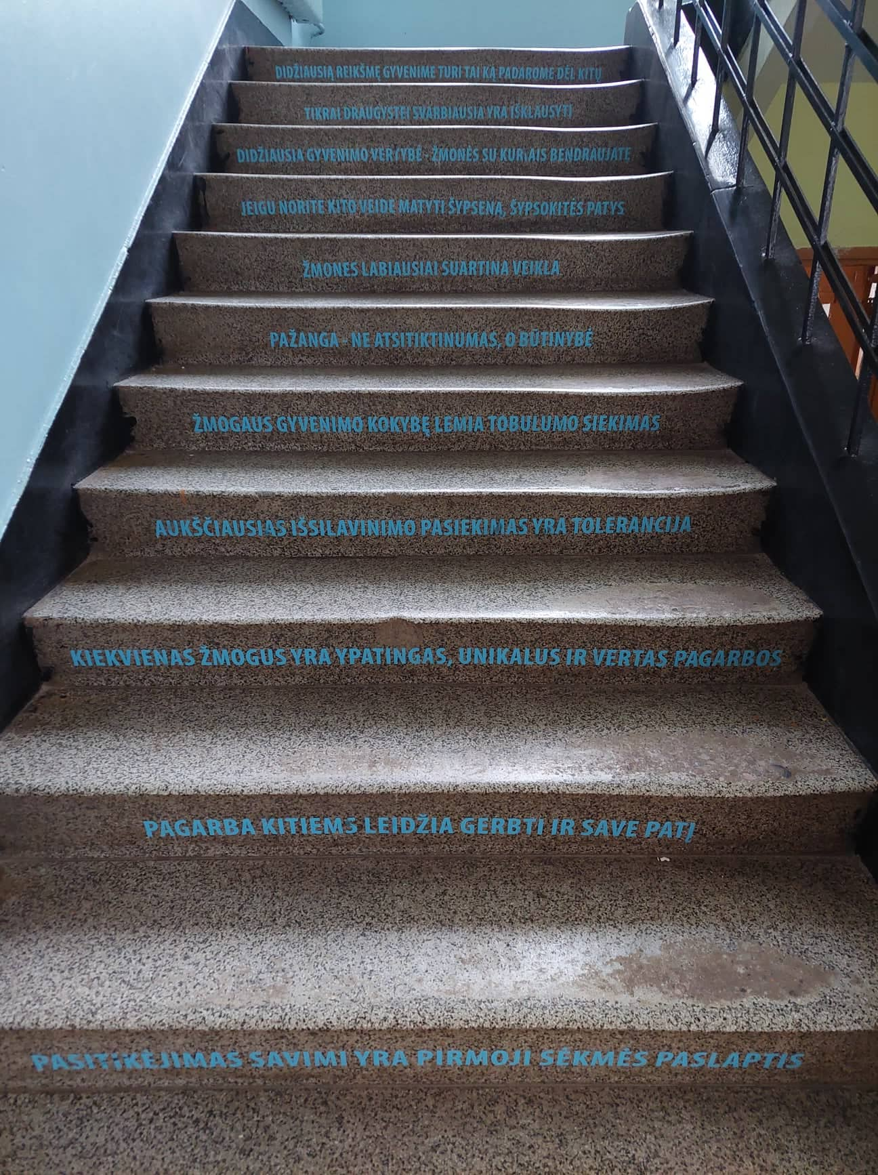
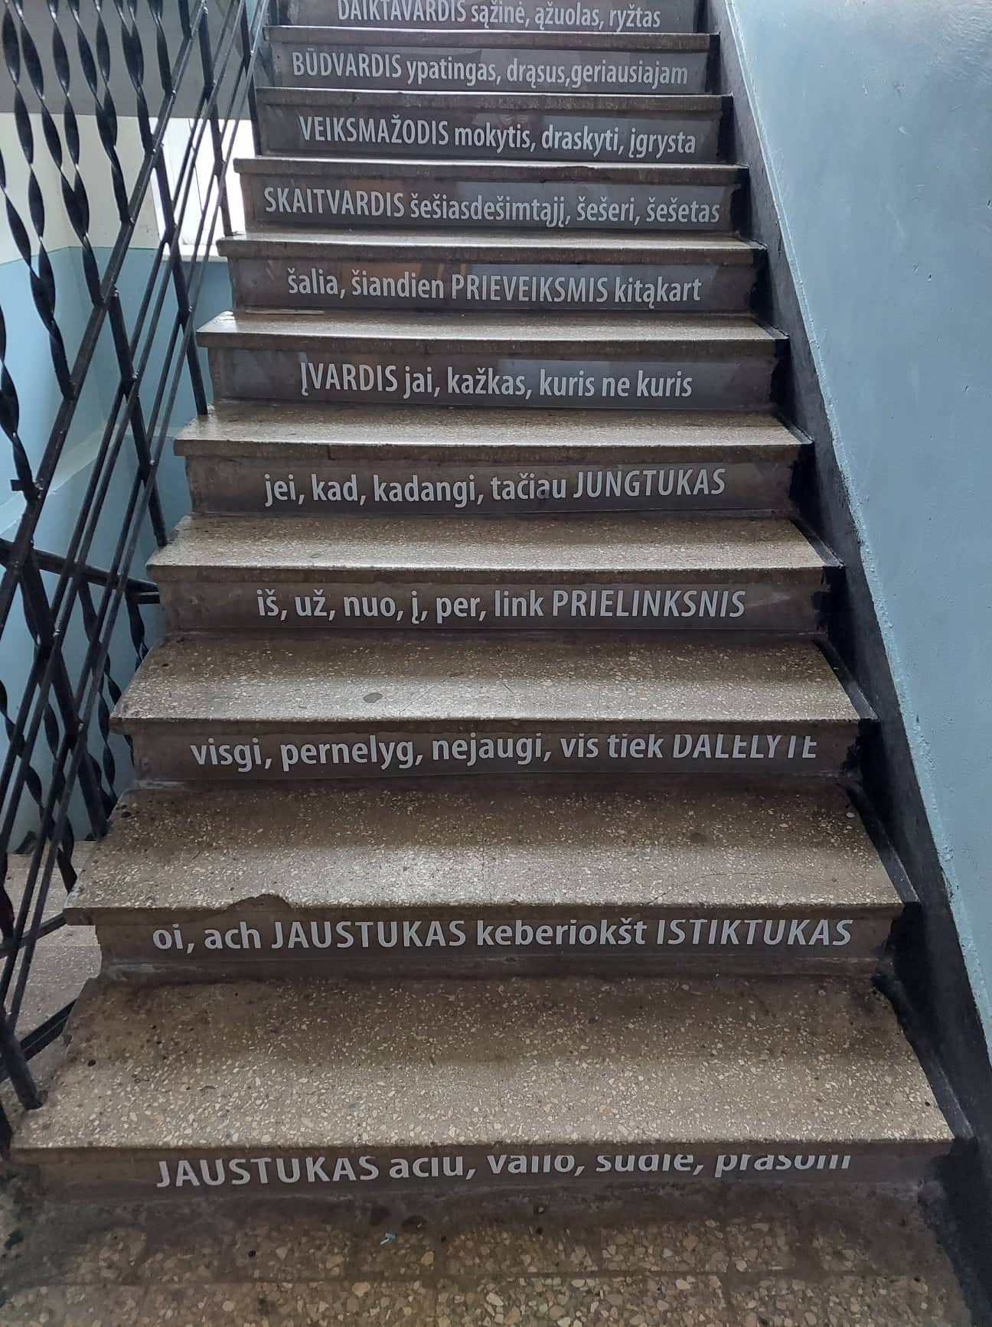
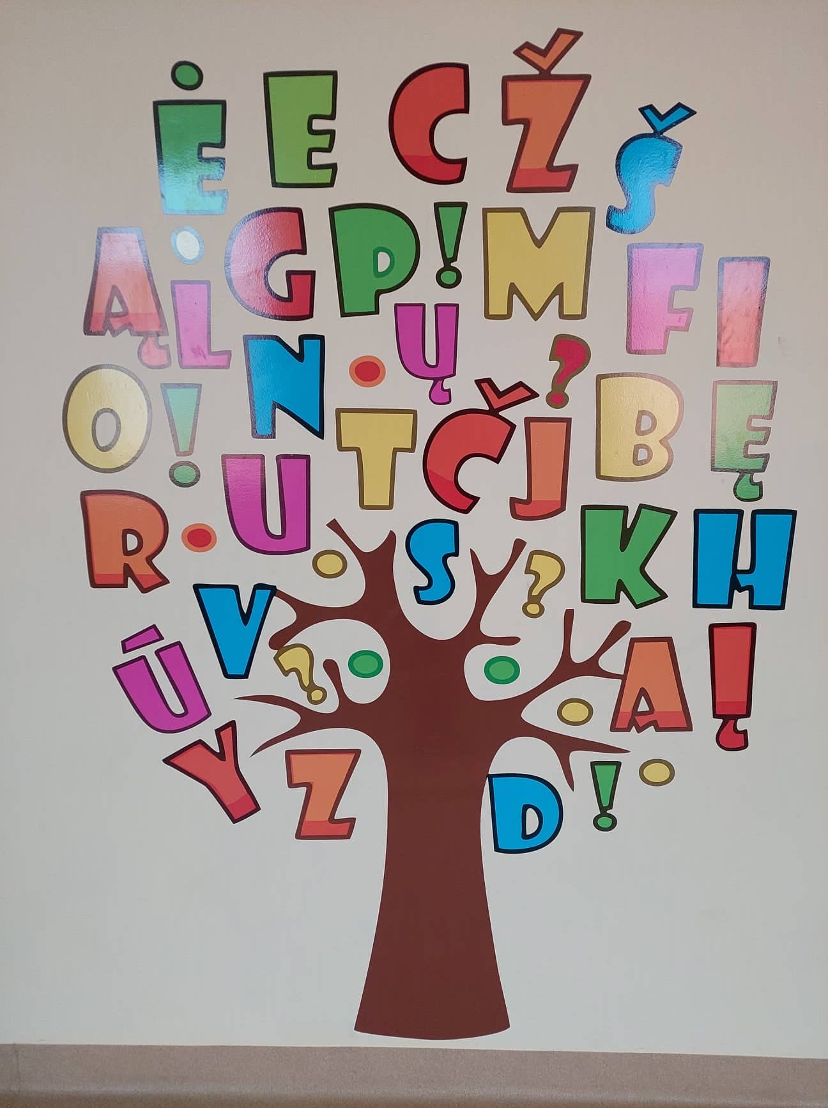

Slide 9
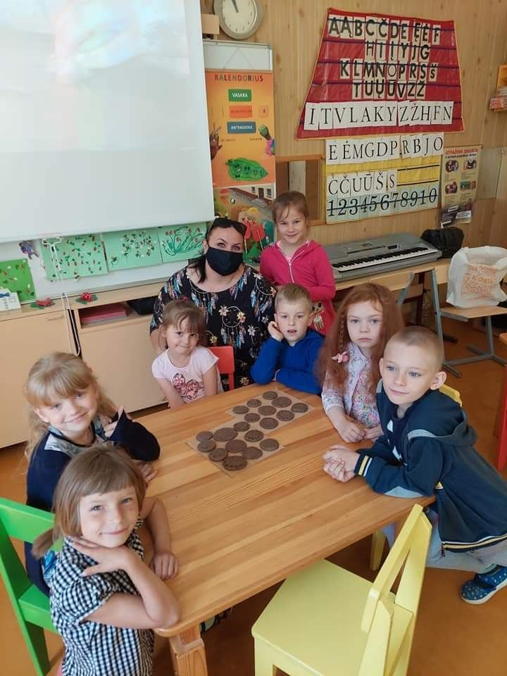
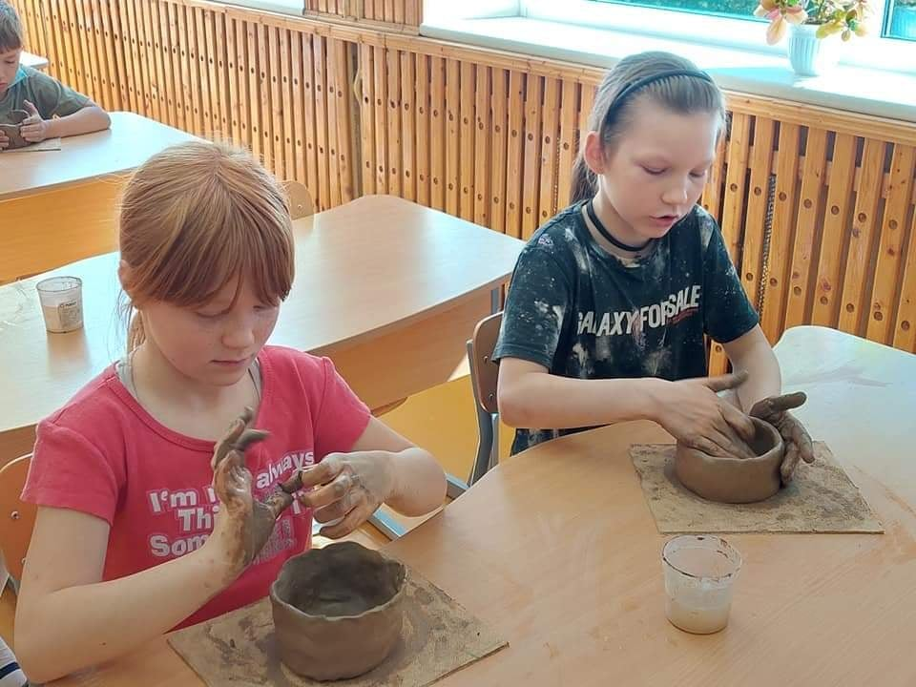
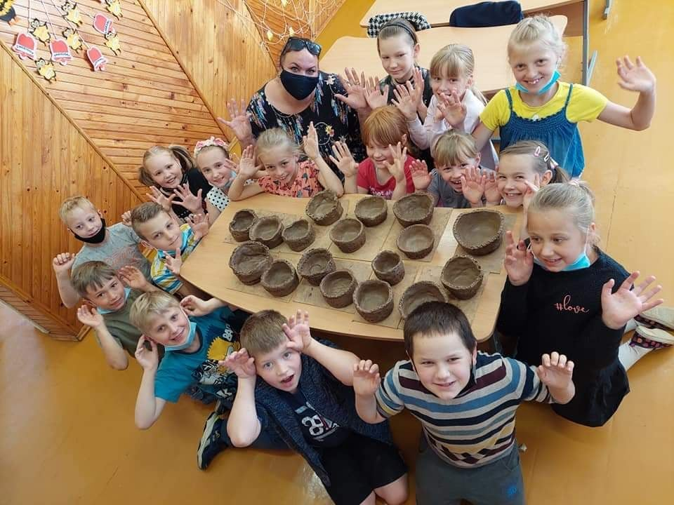
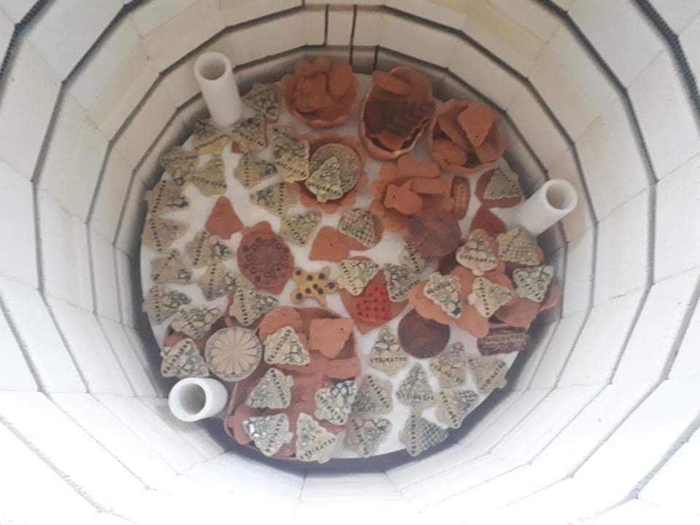

Slide 10
Stiprinti pedagogų kompetencijas, reikalingas pamokos kokybės tobulinimui.
3
3.1.Profesinės/ dalykinės pedagogų kompetencijos tobulinimas.
40 val. mokymai pedagogams „Geros pamokos požymiai.“
3.1.2. Kolegialus mokytojų
mokymasis vesti
šiuolaikiškas pamokas
(mokytojas veda pamokas
kitiems arba pats dalyvauja
kito mokytojo pamokose,
siekdamas įgyti naujos
patirties sutartais ugdymo
organizavimo aspektais.
3.1.3. įgytą patirtį pritaiko
ugdymo procese,
3.1.4.mokosi tikslinėse
grupėse).
2 kartus per mokslo metus kiekvienas mokytojas veda atvirą ugdomąją veiklą, dalinasi patirtimi.
3.2. Dalyvavimas praktinėje konferencijoje/ metodinėje dienoje „Gera mokykla – gera pamoka“ Radviliškio r. Šiaulėnų M. Šikšnio gimnazijoje, pranešimų skaitymas.

Slide 11
3.1.Profesinės/ dalykinės pedagogų kompetencijos tobulinimas.
Savivaldis mokymasis: mokinių ir mokytojų veiklos ugdymo(si) procese” (8 val.)
,,Pedagoginės veiklos reflektyvus į(si)vertinimas“
„Geros pamokos požymiai: vadybiniai ir pedagoginiai aspektai“
,,Mokinių įgalinimas pamokoje“

Slide 12
Teikiama individuali pagalba mokantis 1-4 klasių mokiniams leido išlaikyti buvusius iki karantino mokymosi rezultatus. Galvojame, jog jie būtų daug žemesni, jei tokios pagalbos nebūtume teikę.
Skaitmeninių aplinkų numatymas ir įtraukimas į planą, aprūpinimas jomis mokinius leido mokiniams paįvairinti nuotolines pamokas, efektyviai išnaudoti diferencijuotas ir individualizuotas užduotis, tapo puikia priemone mokytojams tikrinant įgytas žinias nuotolinio mokymo metu.
SĖKMĖS
Labai pasiteisino 1 klasės mokinių skaitymo kompetencijų ugdymas, susitinkant su gimnazijos bibliotekininke iš pradžių 1 kartą per savaitę, vėliau 2 kartus. Visi 1 klasės mokiniai gerai skaito.
Mokytojai savo kompetencijas kėlė nuotoliniu būdu, būdami namuose, todėl sutaupė daug laiko. Manome, jog pavyko užsisakyti lektorius labai naudingomis gimnazijai temomis.
Įkurta jauki, komfortabili erdvė bibliotekoje, kurioje mokiniai galės skaityti knygas, mokytojai vesti užsiėmimus.

Slide 13
Didžiąją dalį laiko mokymasis vyko nuotoliniu būdu, todėl ne visi užsibrėžti kokybiniai rezultatai yra pasiekti.
Mokiniai negalėjo naudotis gimnazijos bibliotekoje įrengta skaitymo erdve bei kitomis savaiminiui mokymuisi pritaikytomis erdvėmis, nes beveik visus metus mokėsi nuotoliniu būdu.
PROBLEMOS
Neformaliojo švietimo programa ,,Keramikos paslaptys“, skirta socialiai pažeidžiamiems vaikams, pirmaisiais metis negalėjo vykti kontaktiniu būdu dėl karantino, todėl neturėjo jokios įtakos mokinių mokymosi rezultatams bei savijautai.
Labai daug laiko užima dokumentų, planų, ataskaitų rašymas.

Slide 14
Plano koregavimas 2021-2022 m.m.
  individualiai pagalbai teikti pradinėse klasėse mokytojo padėjėjo darbo užmokesčiui skirta suma yra sumažinta 233,44 Eur, nes praėjusiais metais buvo sutaupyta 780,56 Eur;
  pirmos klasės mokinių skaitymo kompetencijoms ugdyti skiriama dar viena papildoma valanda gimnazijos bibliotekininkei, nes pasiteisino jos pagalba, visi 1 klasės mokiniai atėjo į antrą klasę su geromis skaitymo kompetencijomis, todėl padidėjo 349,73 Eur darbo užmokesčiui skirti pinigai;
  padidėjus skaitmeninio ugdymo turinio aplinkų Emos ir Edukos licencijų įkainiams, sutaupyti pinigai yra panaudojami skirtumui kompensuoti. Licencijos buvo išpirktos iš gimnazijai skaitmeniniui turiniui skirtų pinigų. Prieiga prie skaitmeninės aplinkos ,,egzaminatorius.lt,” perkant Emą ir Eduką licencijas, suteikiama nemokamai.

Slide 15
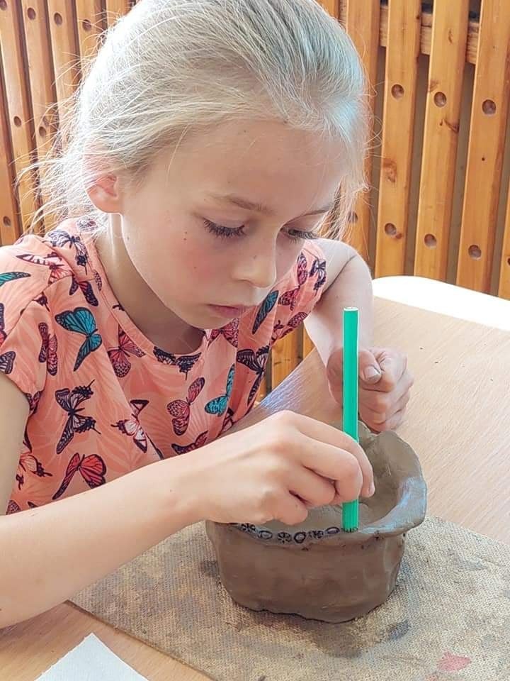
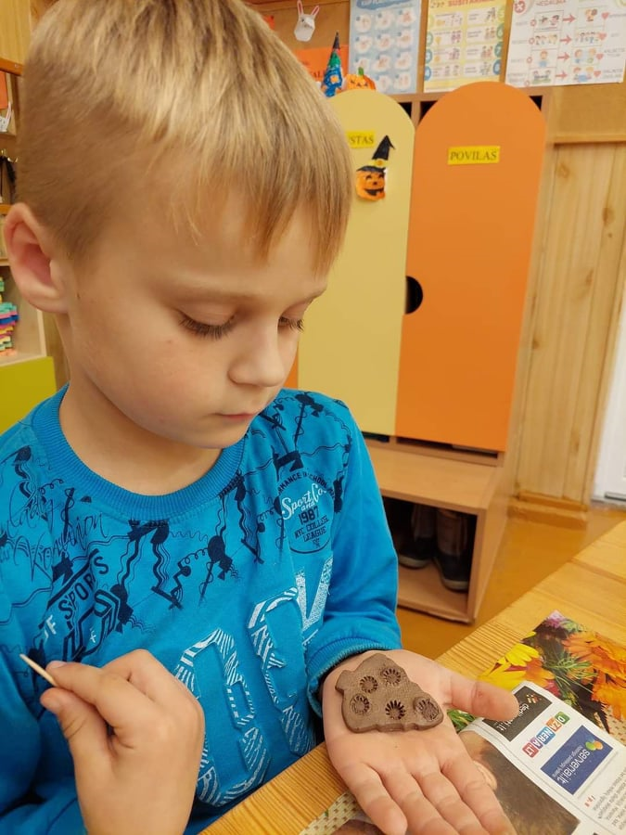
Mokinių kompetencijų ugdymas kokybės krepšelio pagalba
2.1. Neformaliojo švietimo programa „Keramikos paslaptys“, skirta socialiai pažeidžiamiems vaikams;
1.4. Pirmos klasės mokinių skaitymo kompetencijų ugdymas;

Slide 16
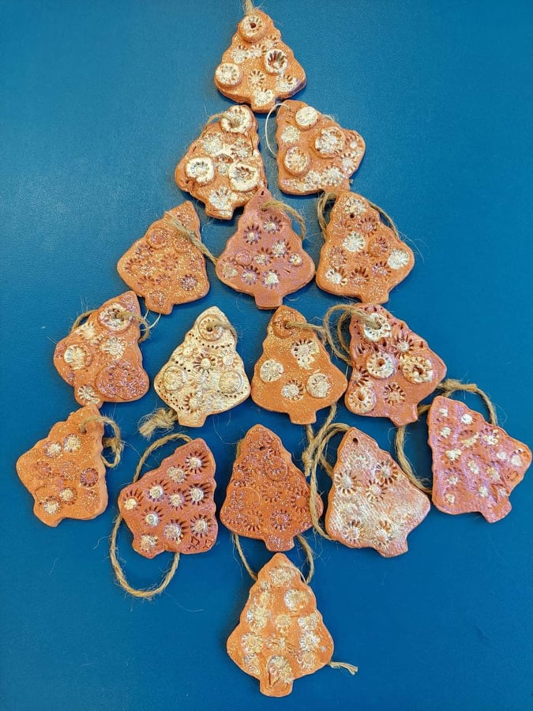
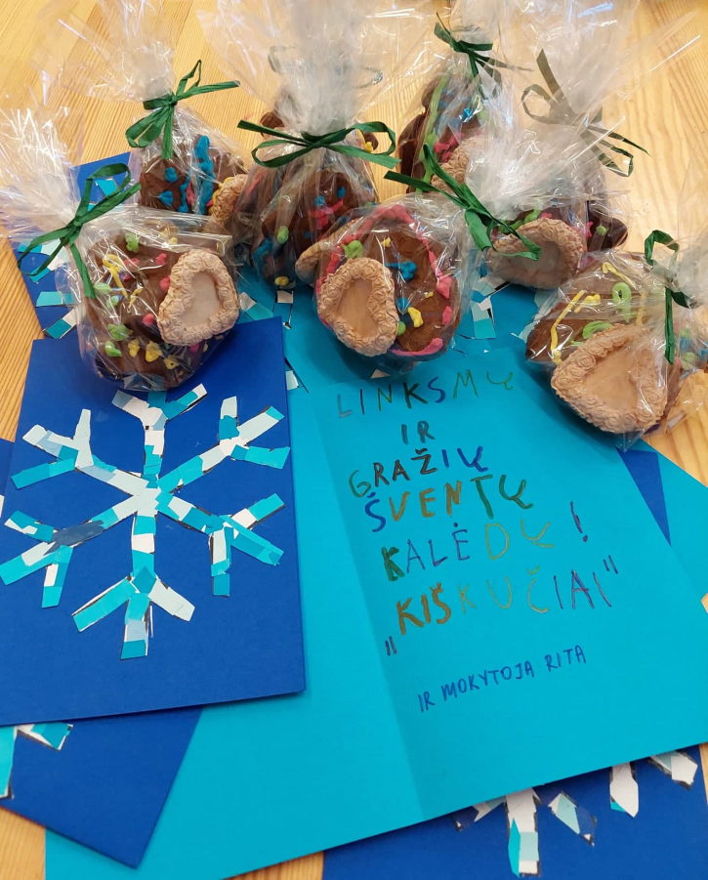
Gerų metų su ,,Kokybės krepšeliu“

